Slide 1

프로그래밍 기초 2
Introduction to Big Data Computing
8장 과제 (NumPy 예제)
컴퓨터 공학과
20164091 / 송희령

Slide 2
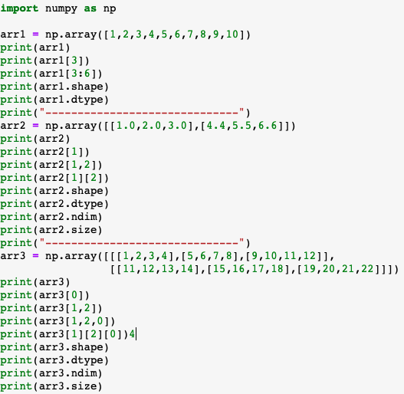
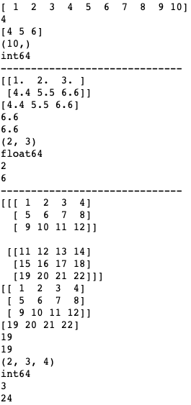
1
NumPy 배열 생성 예
NumPy로 배열을 생성한 모습입니다.
순서대로 1차원, 2차원, 3차원 배열을 생성하였으며
배열의 형태(shape), 배열의 데이터타입(dtype), 배열의 차원수(ndim), 배열의 크기(size),
같은 속성값 역시 정상적으로 출력되는것을 볼 수 있습니다.

Slide 3
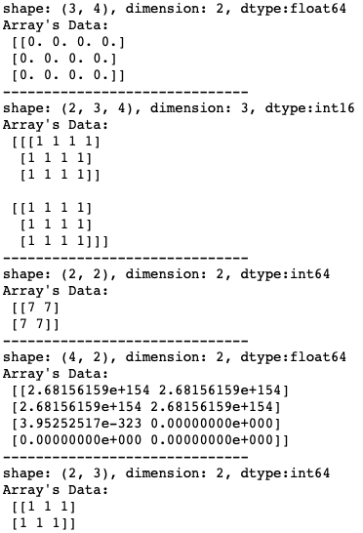
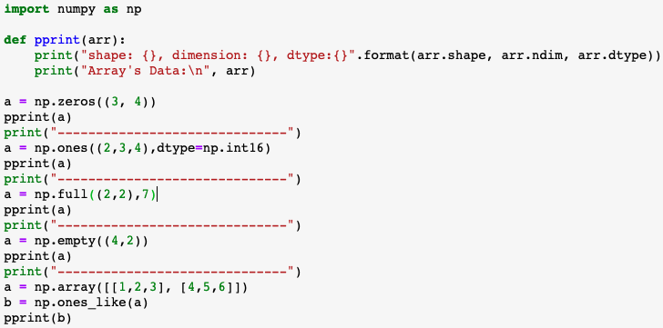
2
NumPy 배열 초기화 생성 예
넘파이 배열을 0으로 가득차게 하여 생성하고(zeros),
1로 가득하게 하여 생성하고(ones),
지정 숫자를 가득차게 하여 생성하고(full),
빈 배열을 생성하게 하는등 초기화하여 생성하는 예 입니다.
정상적으로 출력되는것을 볼 수 있습니다.

Slide 4
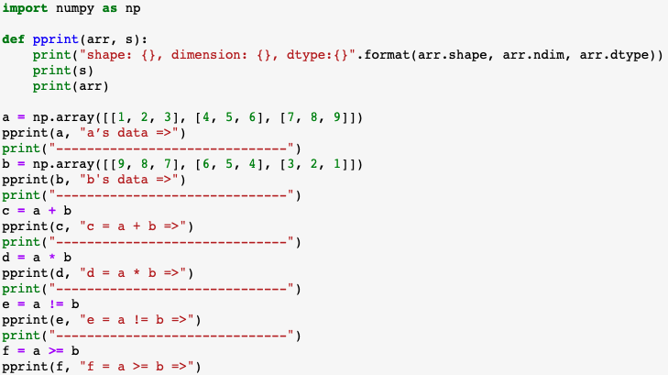
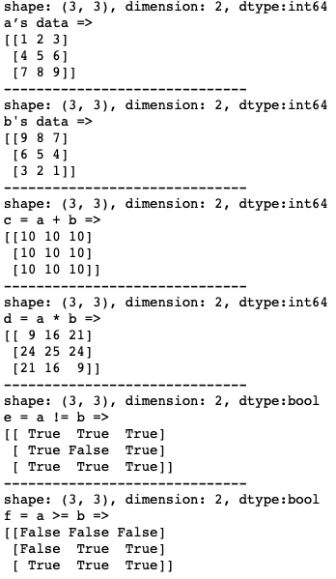
3
NumPy 배열 연산 – 산술 / 비교 연산
넘파이 배열 a와 b를 생성하고 각각
덧셈, 곱셈, 참과 거짓 판별 비교연산을 진행합니다.
정상적으로 출력하는것을 볼 수 있습니다.

Slide 5
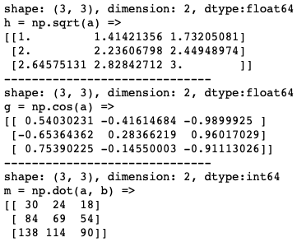
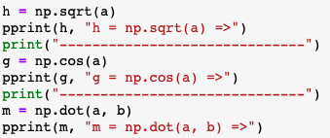
4
NumPy 배열 연산 – 수학 함수
넘파이의 제곱근 함수와 코사인함수, 행렬곱연산 함수를 실행한 모습입니다.
정상적으로 출력되는것을 볼 수 있습니다

Slide 6
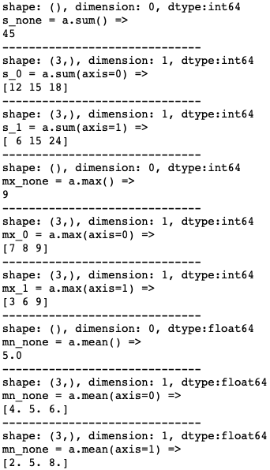
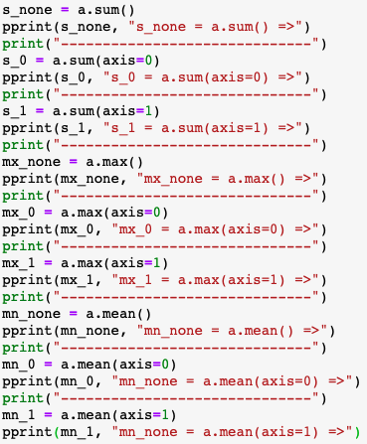
5
NumPy 배열 연산 – 집계 함수(1)
집계 함수 sum으로 전체, 가로열, 세로열 합산 모습과
max로 최대값을 구한 연산,
mean으로 평균을 구한 연산입니다.
각 행열값에 맞게 정상 출력되는것을 볼 수 있습니다.

Slide 7
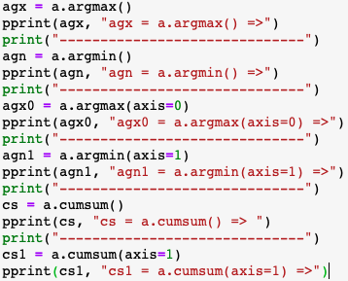
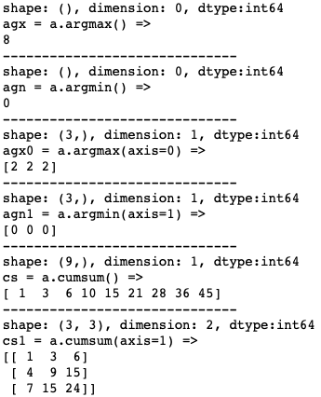
6
NumPy 배열 연산 – 집계 함수(2)
성분의 최소값과 최대값의 인덱스를 반환하는 argmin, argmax함수와
누적합, 누적곱을 반환하는 cumsum, cumprod함수입니다.
행열에 맞게 정상 출력되는것을 볼 수 있습니다.

Slide 8
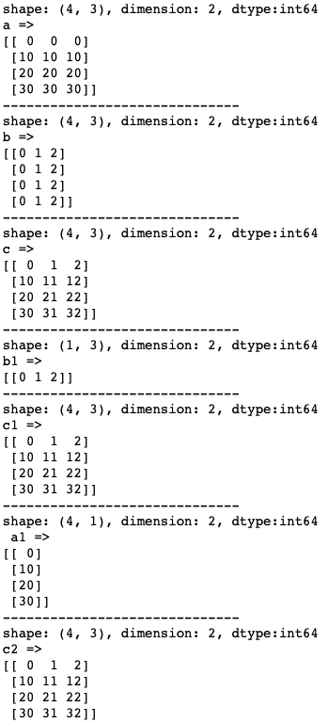
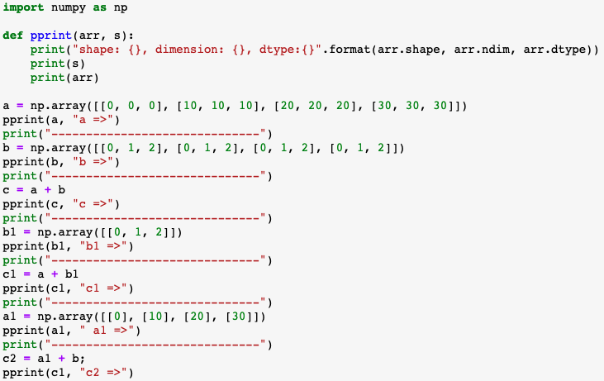
7
NumPy 브로드캐스팅 예
브로드캐스팅의 예 입니다.
행렬의 크기를 자동으로 조절해줘
각 연산이 원활히 진행되는것을 볼 수 있습니다.

Slide 9
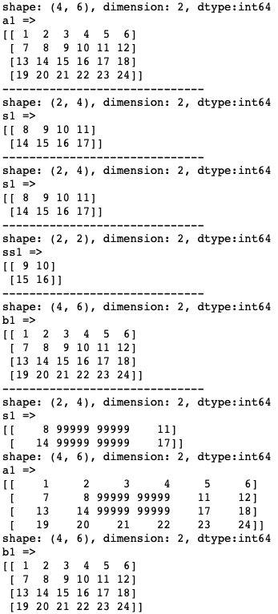
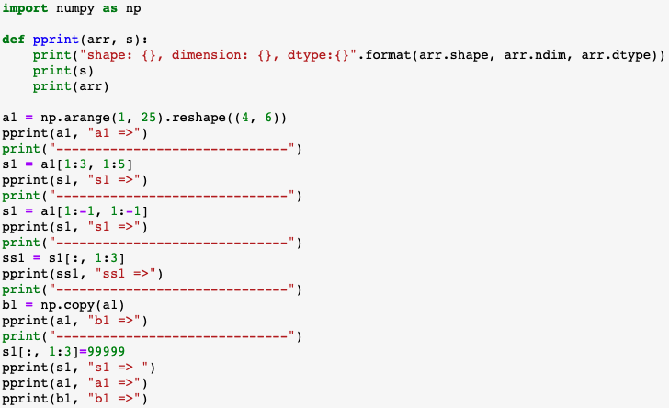
8
NumPy 슬라이싱 예
넘파이 슬라이싱 입니다.
주어진 배열에서 원하는 만큼 부분적으로 가져오고 수정하는
슬라이싱 작업을 볼 수 있습니다.

Slide 10
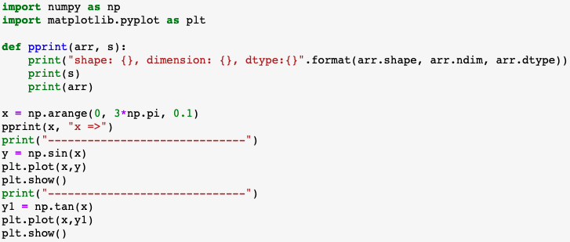
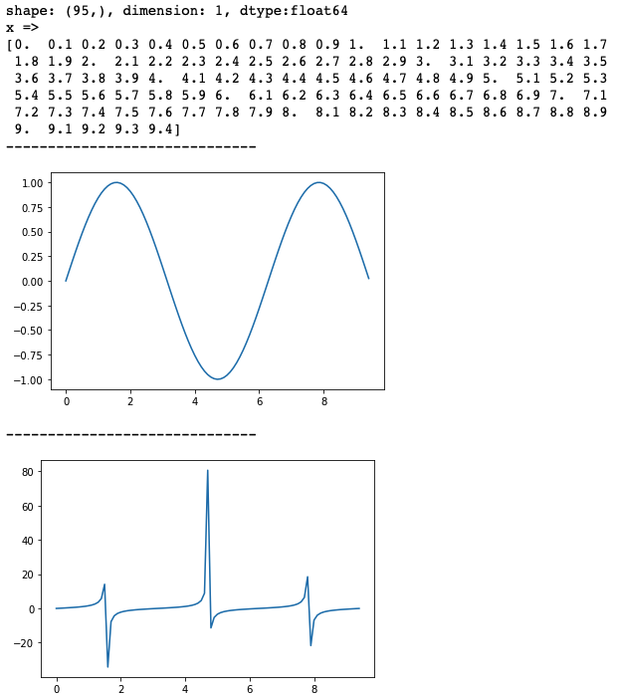
9
NumPy 응용 – SIN, TAN 그리기
넘파이 배열에 사인값과 탄젠트값을 대입후
해당 값들을 토대로 그래프를 그린 모습입니다.
각각 사인그래프와 탄젠트그래프가 표현된 것을 볼 수 있습니다.

Slide 11
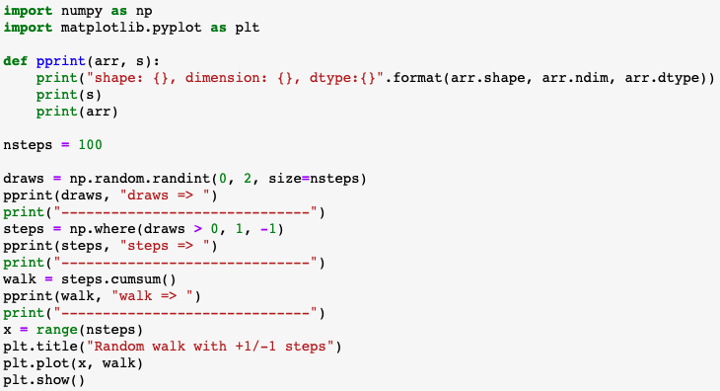
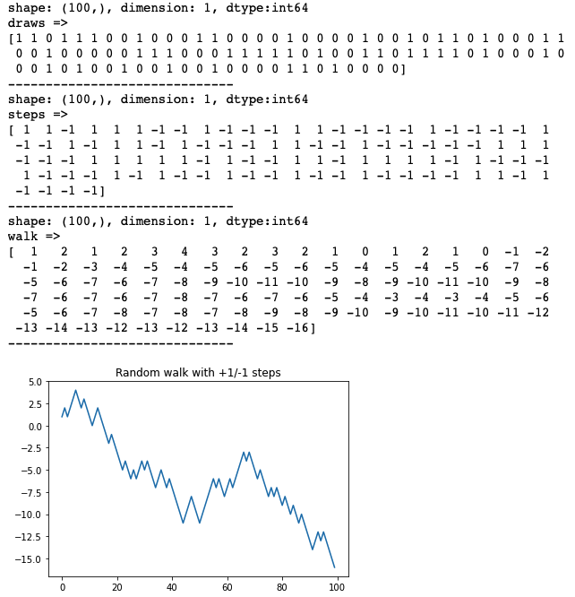
10
NumPy 응용 – 계단 오르내리기 예제
-1과 +1을 랜덤하게 대입하여 계단 오르내리기를 표현한 예제입니다.
먼저 0~1의 값을 랜덤하게 배열에 입력한 후
0의 수로 입력된것을 -1로 변경한 후 누적 연산한것을 볼 수 있습니다.
이를 바탕으로 matplotlib를 통해 그래프로 표현한것을 볼 수 있습니다.

Slide 12
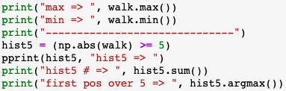
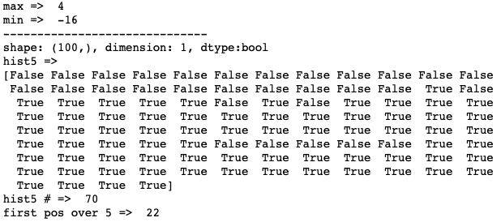
10
NumPy 응용 – 계단 오르내리기 예제
다음 계단오르내리기에서 사용한 배열의
최대값과 최소값을 구한 모습과
절대값이 5 이상 되는 위치를 나타낸 모습을 볼 수 있습니다.

Slide 13
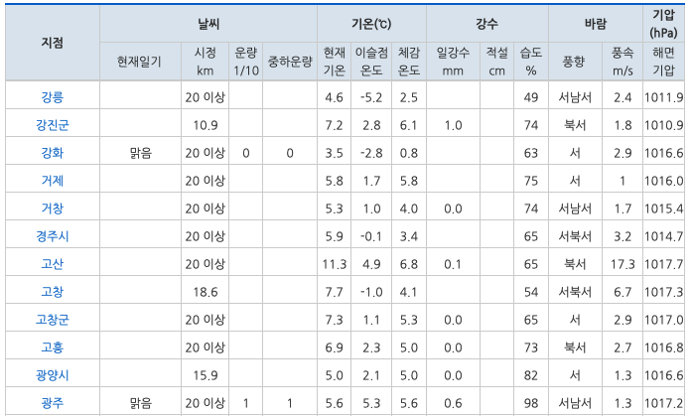
11
NumPy 임의 프로그램
저는 기상청의 날씨정보를 받아와
현재기온과 체감온도를 넘파이에 저장하고
저장한 배열을 통해 최고, 최저기온을 출력하도록 하였습니다.

Slide 14
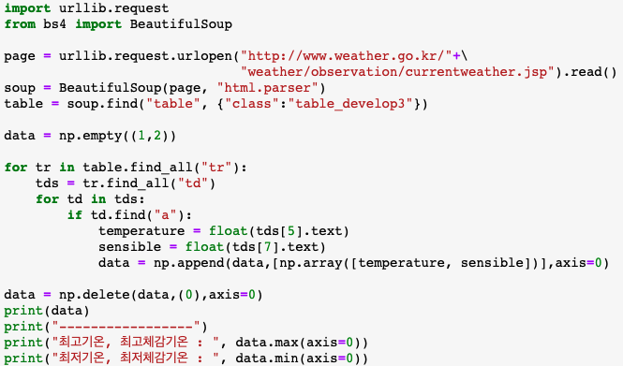
11
NumPy 임의 프로그램
날씨데이터를 가져오기 위해 기상청의 날씨정보 페이지의 주소를 파싱합니다.
이후 날씨정보가 위치하는 태그정보를 검색하여 table에
저장합니다.
날씨정보를 담을 넘파이배열 data를 생성합니다.
이후 기온과 체감기온의 정보를 넘파이 배열에
append를 이용하여 입력하도록 합니다.
입력시 2차원 배열로 구성하기 위해 넘파이 배열로
먼저 날씨정보들을 구성한 후 추가해주도록 합니다.
첫번째 행엔 쓰레기값이 저장되있으므로
delete를 통해 0번째 열을 삭제하도도록 한 후
크롤링하여 가져온 데이터를 출력해보고
최고점의 기온과 최저점의 기온을
max와 min을 통해 구해보도록 합니다.

Slide 15
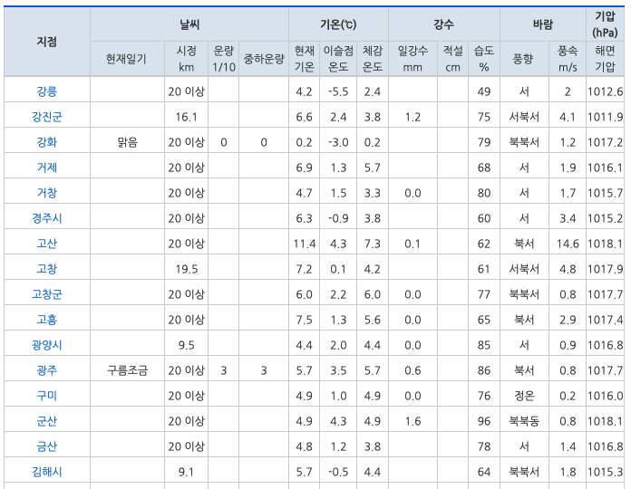
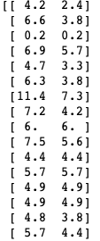

11
NumPy 임의 프로그램
기상청 홈페이지의 데이터와 가져온 데이터입니다.
정상적으로 크롤링 하였으며
numpy의 min, max함수를 통해
최고기온과 최저기온의 정보 역시 알 수 있습니다.

Slide 16
감사합니다
20164091 송희령

